Slide 1


CNPM- The Liems
Student Smart Printing Service
CÔNG NGHỆ PHẦN MỀM (CO3001)
V

Slide 2
DANH SÁCH THÀNH VIÊN
Thứ tự | Họ và tên | MSSV
1 | Bùi Thế Kỷ Cương | 2210412
2 | Nguyễn Văn Thành | 2320012
3 | Trần Anh Khoa | 2211644
4 | Nguyễn Quốc Thắng | 2213205
5 | Phạm Lê Huy | 2252260
6 | Cao Lê Hoàn Thiện | 2213243
7 | Phùng Xương Cận | 2210348

Slide 3

MỤC LỤC
REQUIREMENT ELICITATION
REQUIREMENTS
USE-CASE ANALYSIS
SYSTEM MODELLING
ARCHITECTURE DESIGN

Slide 4
1.REQUIREMENT ELICITATION

Slide 5
REQUIREMENT ELICITATION
1.1. Domain context (Phạm vi lĩnh vực)
1.2. Relevant Stakeholders and their needs (Các bên liên quan và nhu cầu của họ)
1.3. Benefits of the HCMUT Student Smart Printing Service (Lợi ích của Dịch vụ in thông minh HCMUT)

Slide 6
1.1. Domain context
Business Domain (Lĩnh vực Giáo dục):
Hệ thống in ấn thông minh hỗ trợ các hoạt động giáo dục tại Đại học Bách Khoa (HCMUT), giúp sinh viên:
Quản lý tài liệu in dễ dàng, hiệu quả.
Nâng cao trải nghiệm học tập nhờ tích hợp các tính năng in ấn hiện đại, tiết kiệm thời gian.
Technical Domain (Ứng dụng Web và Mobile):
Hệ thống là ứng dụng web đa nền tảng, tích hợp với HCMUT Single Sign-On (SSO) để bảo mật thông tin.
Cung cấp giao dịch trực tuyến thông qua cổng thanh toán như BKPay, đảm bảo tính liền mạch và bảo mật cao.

Slide 7
1.1. Domain context
User Domain (Người dùng):
Sinh viên:
Tải tài liệu lên hệ thống, chọn máy in, thiết lập thông số (số trang, khổ giấy).
Kiểm tra lịch sử in và mua thêm giấy khi cần.
Nhân viên vận hành:
Quản lý cấu hình máy in, kiểm tra nhật ký hệ thống, và tạo báo cáo hoạt động in ấn.
Functional Domain (Chức năng):
Thông tin quản lý máy in: Gồm mã máy, thương hiệu, vị trí, trạng thái hoạt động.
Hỗ trợ cá nhân hóa in ấn: Cài đặt số trang, khổ giấy, và hạn mức in ấn mỗi kỳ học.
Bảo vệ dữ liệu và pháp lý: Tuân thủ các quy định bảo mật dữ liệu và tài chính thông qua tích hợp thanh toán trực tuyến.

Slide 8
1.2. Relevant Stakeholders and their needs
Student (Sinh viên):
Vai trò:
Là người sử dụng chính, cần hệ thống hỗ trợ in ấn nhanh chóng, dễ dàng, và tiện lợi.
Theo dõi lịch sử in, trạng thái tài khoản, và mua thêm giấy khi cần.
Nhu cầu:
Giao diện trực quan, dễ sử dụng, và hỗ trợ truy cập từ nhiều nền tảng.
Đảm bảo đủ hạn mức giấy in mỗi kỳ, kèm thông báo khi gần hết số lượng.
Student Printing Service Officers (SPSO) (Nhân viên Dịch vụ in ấn sinh viên):
Vai trò:
Quản lý vận hành máy in, kiểm tra trạng thái và hiệu năng.
Theo dõi nhật ký sử dụng hệ thống, đảm bảo an toàn và tính liên tục.
Nhu cầu:
Truy cập báo cáo chi tiết và lịch sử hoạt động của sinh viên.
Tùy chỉnh cấu hình hệ thống như định nghĩa hạn mức giấy in và cài đặt trạng thái máy in.

Slide 9
1.2. Relevant Stakeholders and their needs
University Administration (Ban Quản lý Đại học):
Vai trò:
Giám sát tổng thể, quản lý ngân sách và kế hoạch phát triển hệ thống in ấn.
Phối hợp với các bộ phận khác để tối ưu hóa việc vận hành.
Nhu cầu:
Báo cáo chi tiết, bao gồm hiệu quả sử dụng và các lỗi hệ thống phát sinh.
Đảm bảo tính ổn định (minimal downtime) và tích hợp với các hệ thống xác thực như SSO.
More Relevant Stakeholders (Các bên liên quan khác):
Vai trò:
IT Support Staff: Xử lý lỗi kỹ thuật và cập nhật hệ thống khi cần.
Phòng tài chính: Quản lý ngân sách liên quan đến vận hành dịch vụ in ấn.
Đoàn thanh niên: Hỗ trợ quảng bá và thu thập ý kiến phản hồi từ sinh viên.
Nhu cầu:
Công cụ hỗ trợ phân tích và cải tiến hệ thống dựa trên phản hồi người dùng.
Đảm bảo cung cấp đầy đủ tài nguyên in ấn (mực, giấy) và duy trì chi phí hợp lý.

Slide 10
1.3. Benefits of the HCMUT SSPS
Sinh viên:
Lợi ích:
Tiện lợi: Dễ dàng tiếp cận dịch vụ in ấn mọi lúc, mọi nơi thông qua hệ thống thông minh.
Tối ưu hóa: Theo dõi số lượng trang in còn lại, nạp thêm giấy khi cần, và kiểm tra lịch sử in.
Bảo mật: Bảo vệ dữ liệu cá nhân và tài liệu đã tải lên.
Hiệu quả học tập: Tiết kiệm thời gian, tăng cường khả năng sử dụng tài nguyên hiệu quả.

Slide 11
1.3. Benefits of the HCMUT SSPS
Nhân viên vận hành dịch vụ in ấn (SPSO):
Lợi ích:
Quản lý hiệu quả: Hỗ trợ kiểm tra trạng thái máy in, quản lý tài khoản sinh viên, và tạo báo cáo chi tiết.
Tăng năng suất: Tự động hóa quy trình, giảm tải công việc thủ công và tăng độ chính xác.
Hỗ trợ kỹ thuật: Giải quyết sự cố nhanh chóng và cung cấp dịch vụ đáng tin cậy hơn.
Tối ưu quản lý tài nguyên: Hệ thống cung cấp công cụ truy cập dữ liệu hiệu quả và hỗ trợ xử lý thắc mắc của sinh viên.

Slide 12
1.3. Benefits of the HCMUT SSPS
Ban Quản lý Nhà trường:
Lợi ích:
Quản lý toàn diện: Theo dõi tài nguyên, báo cáo ngân sách, và quản lý hệ thống in ấn một cách minh bạch.
Đảm bảo tuân thủ: Phù hợp với các tiêu chuẩn pháp lý, bảo vệ dữ liệu, và đảm bảo tính bảo mật thông qua HCMUT_SSO.
Hỗ trợ phát triển bền vững: Thúc đẩy chiến lược sử dụng tài nguyên thân thiện với môi trường và tối ưu hóa chi phí.

Slide 13
2. REQUIREMENTS

Slide 14
2. REQUIREMENTS
2.1. Functional requirements (Yêu cầu chức năng)
2.2. Non-Functional requirements (Yêu cầu phi chức năng)

Slide 15
2.1. Functional requirements
General Requirements (Yêu cầu chung)
Thông tin máy in: Mỗi máy in phải bao gồm ID máy in, tên thương hiệu, model máy in, mô tả ngắn và vị trí (bao gồm tên cơ sở, tên tòa nhà, và số phòng).
Nhật ký in ấn: Hệ thống phải ghi lại lịch sử in ấn của sinh viên (bao gồm mã sinh viên, ID máy in, tên tệp, thời gian bắt đầu và kết thúc in, và số trang cho mỗi kích thước giấy).
Báo cáo hàng tháng và hàng năm: Các báo cáo về việc sử dụng dịch vụ in phải được tạo ra vào cuối mỗi tháng và mỗi năm. Các báo cáo này phải được lưu trữ trong hệ thống.
Kết nối với các dịch vụ khác: Hệ thống phải được kết nối với một số hệ thống thanh toán trực tuyến (như BKPay, MoMo, ZaloPay) và dịch vụ xác thực HCMUT_SSO.

Slide 16
2.1. Functional requirements
Student (Sinh viên)
Tải tệp: Sinh viên có thể tải lên các tệp tài liệu được phép để in.
Chọn máy in: Sinh viên có thể chọn máy in.
Cấu hình in ấn: Sinh viên có thể định cấu hình các thuộc tính in như kích thước giấy, số lượng trang cần in, in một mặt hay hai mặt, và số lượng bản in.
Kiểm tra nhật ký thanh toán: Sinh viên có thể xem lịch sử in của mình và tổng số trang đã in cho mỗi kích thước giấy.
Kiểm tra số dư in ấn: Mỗi học kỳ sinh viên được cấp một số lượng trang A4 mặc định để in và có thể xem số trang còn lại.
Kiểm tra trạng thái in ấn: Sinh viên có thể kiểm tra trạng thái của lệnh in, bao gồm việc in có đang trong hàng đợi, đang tiến hành hay đã hoàn thành.
Mua thêm trang in: Sinh viên có thể mua thêm trang in thông qua BKPay, MoMo, và ZaloPay.

Slide 17
2.1. Functional requirements
Student Printing Service Officers (Nhân viên Dịch vụ in ấn sinh viên)
Quản lý loại tệp: SPSO có thể giới hạn và cấu hình các loại tệp được phép in.
Quản lý máy in: SPSO có thể thêm, kích hoạt và vô hiệu hóa máy in.
Quản lý cấu hình hệ thống: SPSO có thể quản lý các cấu hình khác của hệ thống, bao gồm thay đổi số lượng trang mặc định cho mỗi học kỳ, thay đổi ngày cấp trang in mặc định cho tất cả sinh viên, và thay đổi các loại tệp hợp lệ được phép in.
Xem báo cáo: SPSO có thể xem báo cáo hàng tháng và hàng năm về việc sử dụng hệ thống in bất cứ lúc nào.
Xem nhật ký in ấn: SPSO có thể xem lịch sử in của tất cả sinh viên và tất cả máy in.

Slide 18
2.2. Non-Functional requirements
Usability (Tính tiện dụng)
Giao diện người dùng:
Nhất quán: Giao diện người dùng phải nhất quán về thiết kế và cách thức hoạt động trên tất cả các trang và chức năng để giảm thời gian học tập cho sinh viên.
Khả năng học tập: Sinh viên phải có thể thực hiện các tác vụ in cơ bản (tải tài liệu, chọn máy in, cấu hình in) mà không cần đào tạo trước, trong vòng 5 phút sau lần sử dụng đầu tiên.
Ngăn ngừa và phục hồi lỗi: Hệ thống phải ngăn chặn các lỗi thường gặp của người dùng (ví dụ: chọn loại tệp không được hỗ trợ) và cung cấp hướng dẫn rõ ràng để khắc phục nếu lỗi xảy ra.

Slide 19
2.2. Non-Functional requirements
Performance Efficiency (Hiệu suất)
Thời gian phản hồi:
Thời gian tải lên: Hệ thống phải cho phép người dùng tải lên tài liệu có kích thước tối đa 25 MB trong vòng 10 giây qua kết nối mạng tiêu chuẩn trong khuôn viên trường.
Xử lý lệnh in: Sau khi lệnh in được gửi, hệ thống phải xử lý và gửi đến máy in trong vòng 5 giây.
Thời gian phản hồi hệ thống: Tất cả các tương tác của người dùng (ví dụ: tải trang, cập nhật cài đặt) phải có thời gian phản hồi tối đa 2 giây.

Slide 20
2.2. Non-Functional requirements
Performance Efficiency (Hiệu suất)
Lưu lượng xử lý
Hệ thống phải hỗ trợ ít nhất 200 phiên người dùng đồng thời mà không giảm hiệu suất. Trong thời gian cao điểm (ví dụ: tuần thi), hệ thống phải xử lý tăng 50\% tải trung bình mà không vượt quá thời gian phản hồi đã chỉ định.

Slide 21
2.2. Non-Functional requirements
Reliability (Độ tin cậy)
Độ sẵn sàng
Thời gian hoạt động hệ thống: Hệ thống phải có độ sẵn sàng 99,5% trong giờ hoạt động (6 giờ sáng đến 10 giờ tối hàng ngày).
Độ sẵn sàng của dịch vụ in: Mỗi máy in phải có thời gian hoạt động 98% trong giờ hoạt động, ngoại trừ thời gian bảo trì định kỳ.
Tỷ lệ lỗi
Lỗi hệ thống: Hệ thống phải có tỷ lệ lỗi tối đa 1% trên tổng số giao dịch
Toàn vẹn dữ liệu: Hệ thống phải đảm bảo không xảy ra mất mát dữ liệu trong quá trình truyền hoặc lưu trữ tài liệu và nhật ký.

Slide 22
2.2. Non-Functional requirements
Reliability (Độ tin cậy)
Khả năng chịu lỗi
Hệ thống phải có khả năng phục hồi từ một điểm lỗi duy nhất (ví dụ: sự cố máy chủ) trong vòng 10 phút mà không mất dữ liệu.

Slide 23
2.2. Non-Functional requirements
Security (Bảo mật)
Xác thực và phân quyền
Xác thực người dùng: Tất cả người dùng phải xác thực qua dịch vụ HCMUT SSO trước khi truy cập bất kỳ chức năng nào của hệ thống.
Quản lý phiên làm việc: Phiên làm việc phải hết hạn sau 15 phút không hoạt động để ngăn chặn truy cập trái phép.
Kiểm soát truy cập: Hệ thống phải thực thi kiểm soát truy cập dựa trên vai trò, đảm bảo người dùng chỉ có thể truy cập các chức năng phù hợp với vai trò của họ (ví dụ: sinh viên, SPSO).

Slide 24
2.2. Non-Functional requirements
Security (Bảo mật)
Quyền riêng tư
Hệ thống phải tuân thủ các quy định bảo vệ dữ liệu liên quan. Dữ liệu cá nhân và tài liệu tải lên của người dùng không được truy cập bởi các bên không được phép.

Slide 25
2.2. Non-Functional requirements
Maintainability (Tính bảo trì)
Tính mô-đun
Kiến trúc hệ thống phải mô-đun để dễ dàng cập nhật và bảo trì mà không ảnh hưởng đến toàn bộ hệ thống.
Tài liệu
Phải cung cấp tài liệu hệ thống đầy đủ, bao gồm đặc tả thiết kế, hướng dẫn sử dụng và quy trình bảo trì. Tài liệu phải được cập nhật trong vòng 5 ngày làm việc sau bất kỳ thay đổi nào của hệ thống.

Slide 26
2.2. Non-Functional requirements
Maintainability (Tính bảo trì)
Xử lý lỗi
Hệ thống phải cung cấp thông báo lỗi rõ ràng cho người dùng và ghi lại chi tiết kỹ thuật cho
quản trị viên.
Khả năng cập nhật
Cập nhật hệ thống phải được triển khai mà không quá 30 phút thời gian ngừng hoạt động, được lên lịch trong giờ thấp điểm.

Slide 27
2.2. Non-Functional requirements
Portability and Compatibility (Tính di động và tương thích)
Tương thích trình duyệt
Hệ thống phải hoạt động chính xác trên phiên bản mới nhất và hai phiên bản trước đó của các trình duyệt Chrome, Firefox, Safari, Edge, và Opera.
Độc lập nền tảng
Hệ thống phải có khả năng triển khai trên cả máy chủ Windows và Linux mà không cần sửa đổi mã nguồn.

Slide 28
2.2. Non-Functional requirements
Scalability (Khả năng mở rộng)
Mở rộng ngang
Kiến trúc hệ thống phải hỗ trợ mở rộng ngang để xử lý tải tăng bằng cách thêm máy chủ.
Kế hoạch dung lượng
Hệ thống phải được thiết kế để xử lý tăng 100% số lượng người dùng và giao dịch trong vòng ba năm tới mà không cần thiết kế lại đáng kể.

Slide 29
2.2. Non-Functional requirements
Accessibility (Tính truy cập)
Độ sẵn sàng
Giờ hoạt động Hệ thống phải truy cập được 24/7, ngoại trừ thời gian bảo trì đã lên lịch.
Lên lịch bảo trì Bảo trì phải được lên lịch trong giờ sử dụng thấp (ví dụ: cuối tuần từ 2 giờ sáng đến 5 giờ sáng).
Hỗ trợ công nghệ trợ giúp
Hệ thống phải hỗ trợ các công nghệ trợ giúp (ví dụ: trình đọc màn hình) để phục vụ người dùng khuyết tật

Slide 30
2.2. Non-Functional requirements
Legal and Compliance (Pháp lý và tuân thủ)
Tuân thủ quy định
Hệ thống phải tuân thủ tất cả các luật và quy định địa phương và quốc tế liên quan đến bảo vệ
dữ liệu và giao dịch điện tử.
Chính sách của trường
Hệ thống phải tuân thủ các chính sách CNTT của HCMUT, bao gồm sử dụng chấp nhận được,
lưu giữ dữ liệu và bảo mật.

Slide 31
3.USE-CASE ANALYSIS

Slide 32
3. USE-CASE ANALYSIS
3.1. The whole system (Toàn bộ hệ thống)
3.2. Module: Print document (Mô-đun: In tài liệu)

Slide 33
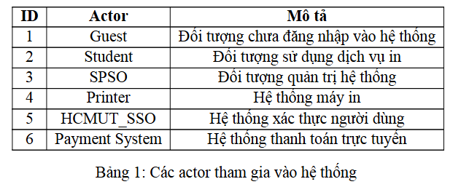
3.1. The whole system
Actors (Các tác nhân)

Slide 34
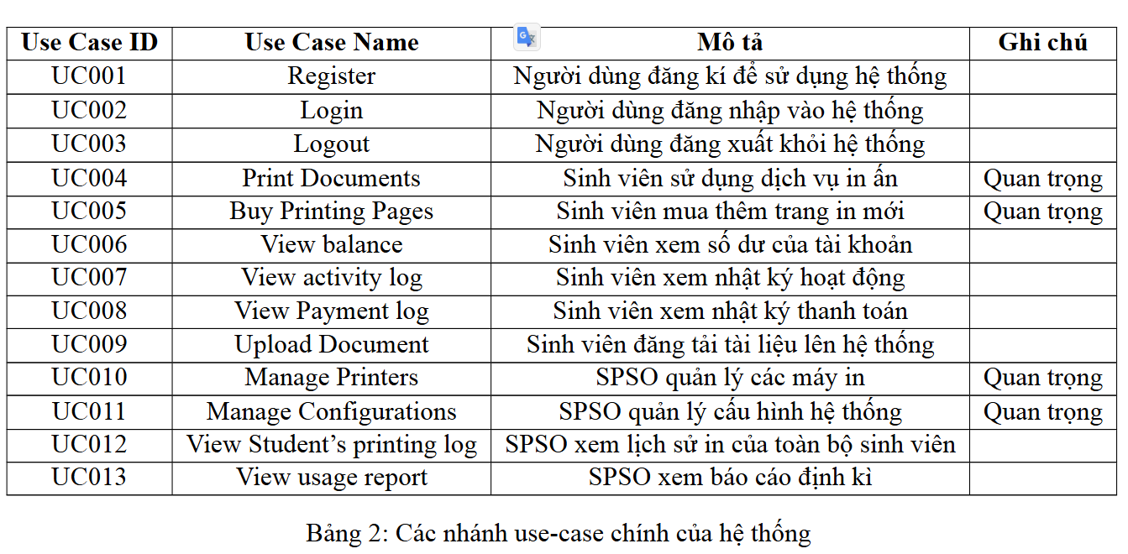
3.1. The whole system
Main use-case branches (Các nhánh use-case chính)

Slide 35
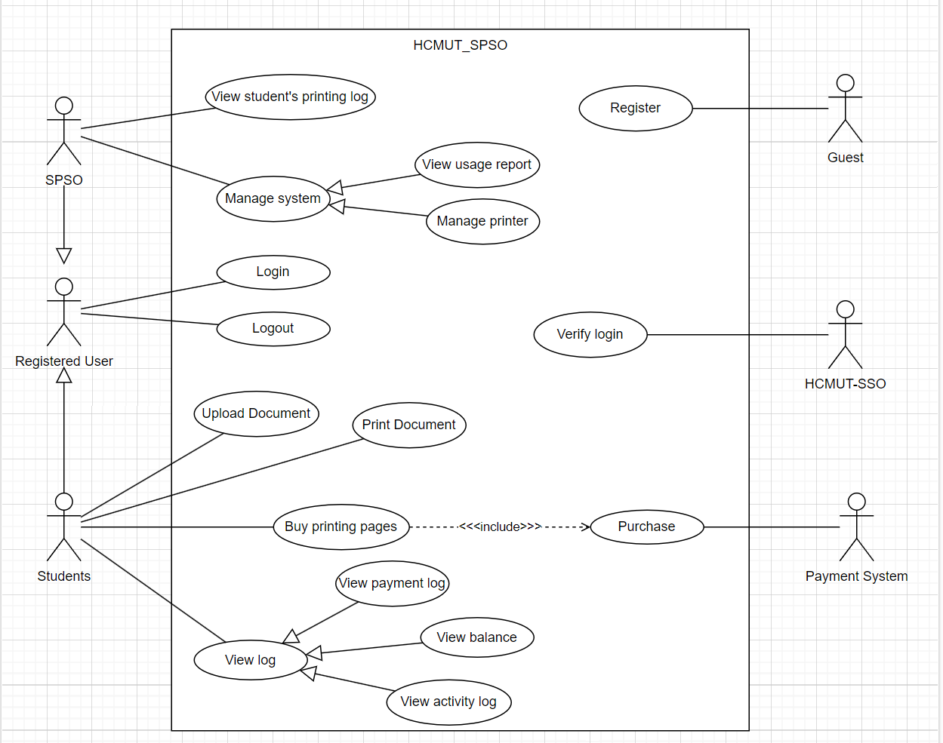
3.1. The whole system
Use-case Diagram toàn bộ hệ thống

Slide 36
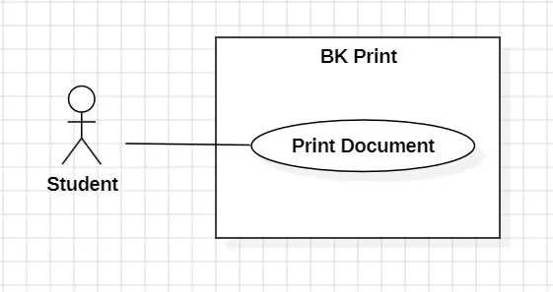
3.2 Module: Print document
Use-case Diagram

Slide 37
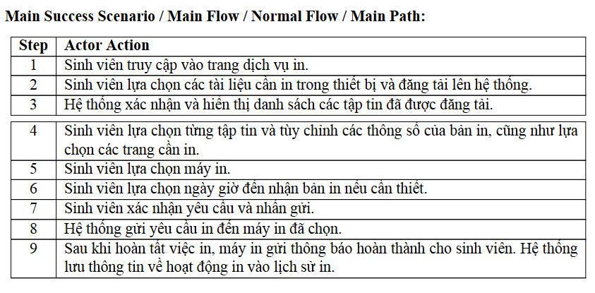
3.2 Module: Print document
Mô tả use case In tài liệu

Slide 38
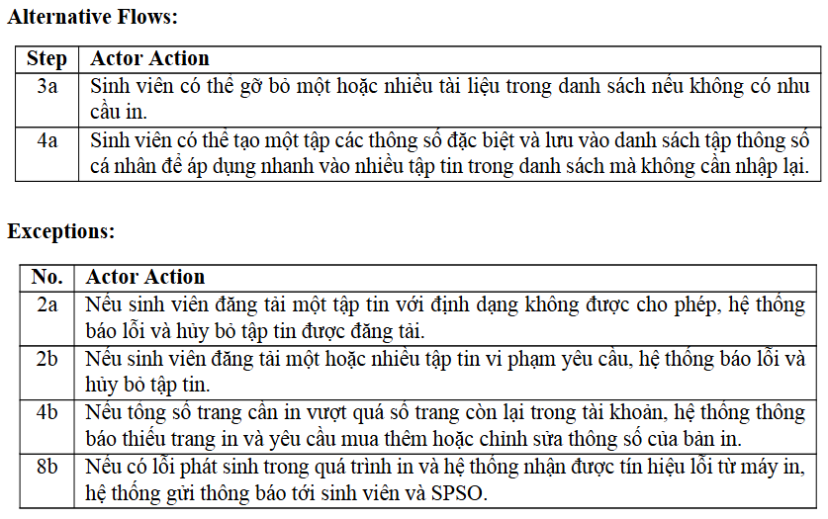
3.2 Module: Print document
Mô tả use case In tài liệu

Slide 39
4. SYSTEM MODELING

Slide 40
4. SYSTEM MODELING
4.1. Activity Diagram of Printing Document Module (Sơ đồ hoạt động của
Mô-đun in tài liệu)
4.2. Sequence Diagram of Printing Document Feature (Sơ đồ tuần tự của
tính năng in tài liệu)
4.3. Class Diagram: Printing Document (Biểu đồ lớp: In tài liệu)
4.4. MVP - User Interface for Printing Document Feature (MVP - Giao
diện người dùng cho tính năng in tài liệu)

Slide 41
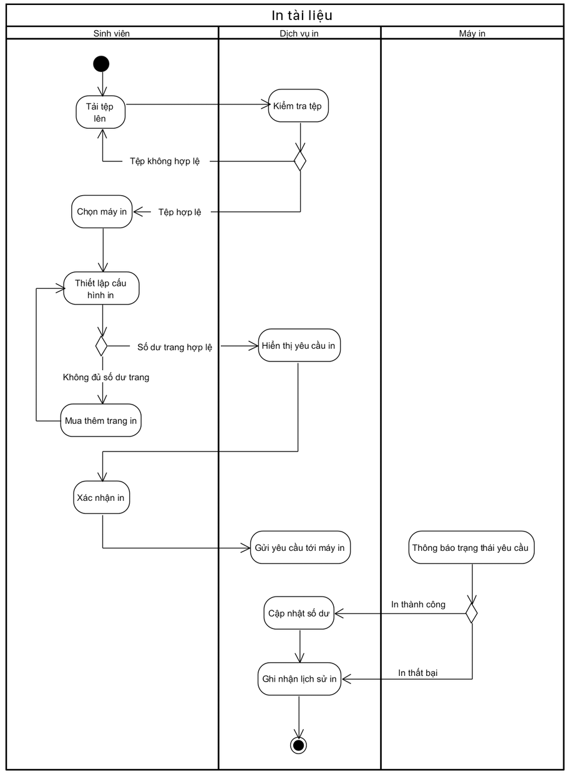
4.1. Activity Diagram of Printing Document Module
Swimline: Student (Sinh viên)
Bắt đầu:
Sinh viên chọn máy in từ danh sách các địa điểm có sẵn.
Tải tệp tài liệu muốn in lên hệ thống.
Kiểm tra tệp:
Nếu tệp hợp lệ: Sinh viên tiếp tục tùy chỉnh thông số in (kích thước giấy, số lượng bản, chế độ in).
Nếu tệp không hợp lệ: Sinh viên phải tải lại tệp khác.
Xác nhận in:
Khi đủ số trang: Sinh viên xác nhận và bắt đầu in.
Khi không đủ số trang: Nhận thông báo từ Printing Service và thực hiện mua thêm trang in trước khi tiếp tục.
Hoàn thành:
Nhận thông báo trạng thái in (thành công hoặc lỗi).

Slide 42
4.1. Activity Diagram of Printing Document Module
Swimline: Printing Service (Dịch vụ BKPrint cung cấp)
Xử lý yêu cầu:
Kiểm tra tệp tài liệu hợp lệ hoặc không hợp lệ.
Xác minh số dư trang in của sinh viên.
Cập nhật trạng thái và lịch sử in của sinh viên.
Hỗ trợ sinh viên:
Cung cấp thông báo nếu tệp không hợp lệ hoặc số trang không đủ.
Xử lý giao dịch mua thêm trang in nếu cần.
Ghi nhận kết quả:
Nếu in thành công: Cập nhật số dư trang in.
Nếu in lỗi: Ghi nhận sự cố vào hệ thống để bảo trì.

Slide 43
4.1. Activity Diagram of Printing Document Module
Swimline: Printer (Máy in)
Nhận yêu cầu in:
Nhận thông số in từ Printing Service (kích thước giấy, số lượng, chế độ in).
Thực hiện in:
In tài liệu theo yêu cầu.
Gửi thông báo trạng thái (thành công hoặc lỗi) về hệ thống.

Slide 44
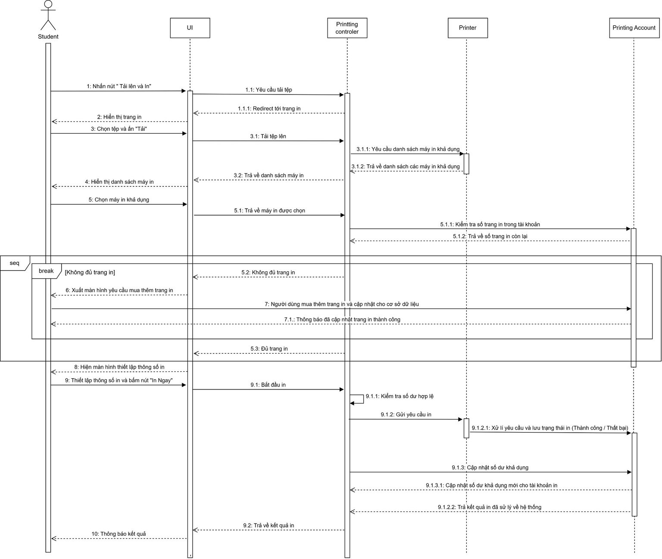
4.2. Sequence Diagram of Printing Document Feature
Sequence Diagram của tính năng in tài liệu

Slide 45
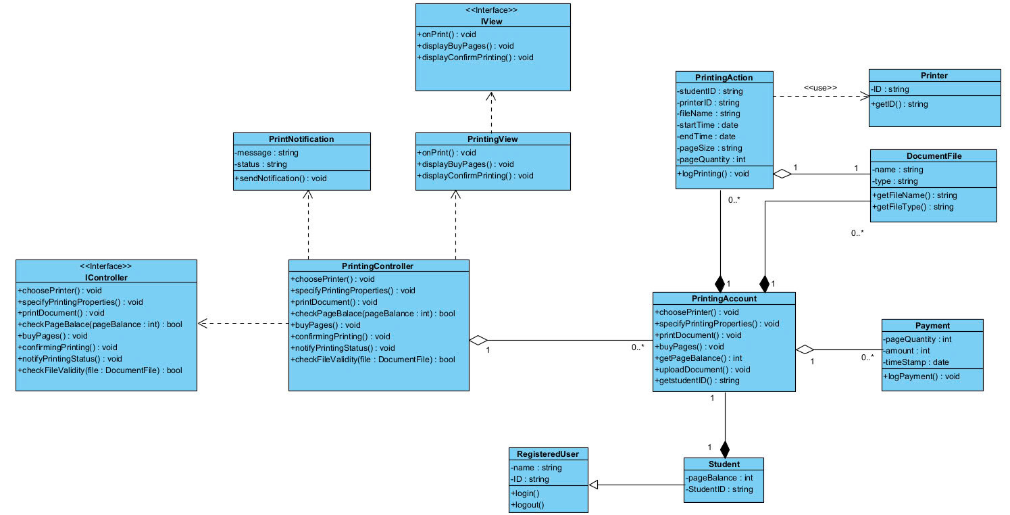
4.3. Class Diagram: Printing Document

Slide 46
4.4. MVP - User Interface for Printing Document Feature
Sau đây sẽ là bản Protoype cho tính năng “In tài liệu” do hệ thống cung cấp. Protoype này sẽ bắt đầu từ màn hình Landing Page, qua các thao tác đăng nhập, sau đó chọn vào tính năng “In tài liệu” để minh họa cho tính năng cũng như giao diện hệ thống.
Nguồn các ảnh được sử dụng nếu có xuất hiện trong Prototype: Được nhóm sử dụng AI để tạo ra và các Icon được lấy từ Stock của Microsoft Powerpoint.

Slide 47
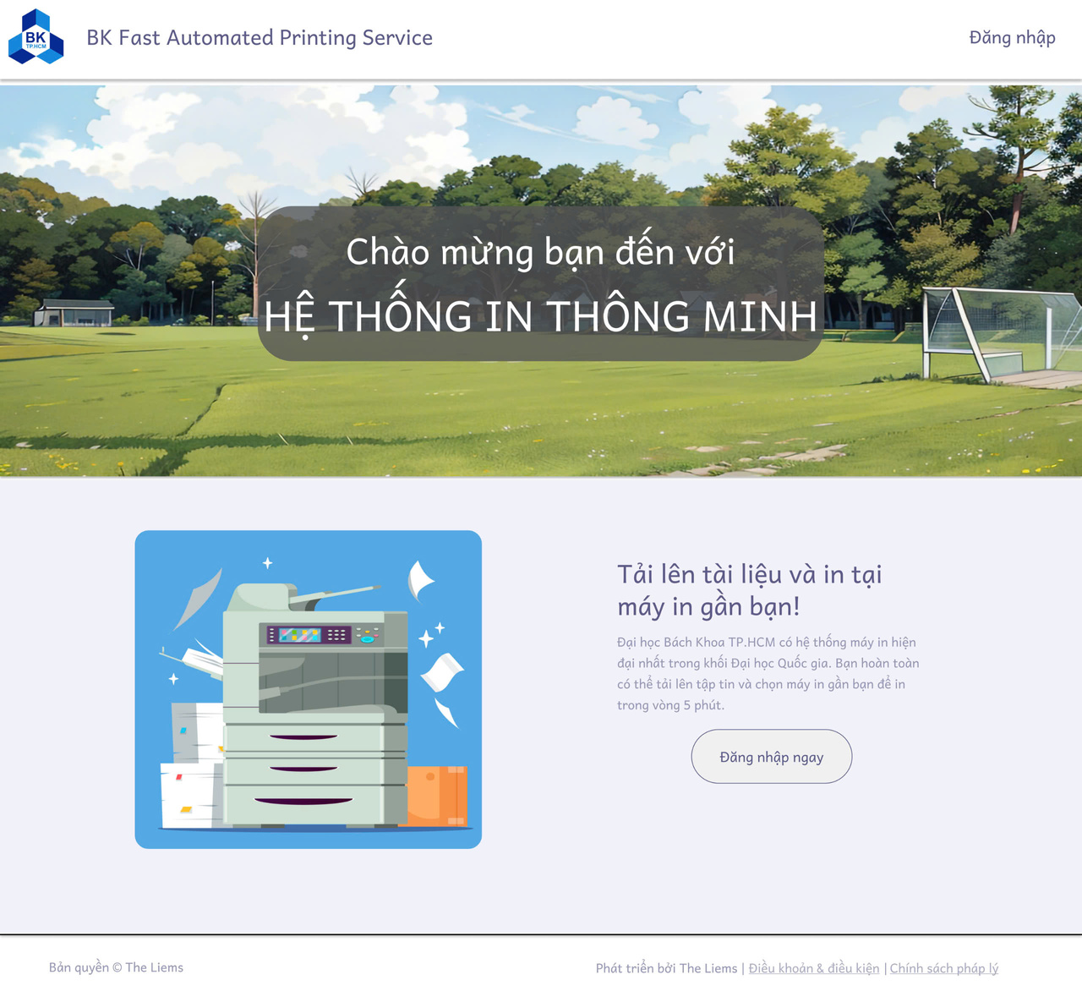
4.4. MVP - User Interface for Printing Document Feature
Đây là Landing Page, trang mà bất kì người dùng nào truy cập tới hệ thống đều sẽ nhìn thấy trước khi đăng nhập để có thể sử dụng những dịch vụ. Tại trang này, ta có thể bấm vào nút Đăng nhập ngay ở giữa màn hình hoặc nút Đăng nhập trên góc phải màn hình để chuyển sang trang Chọn vai trò.

Slide 48
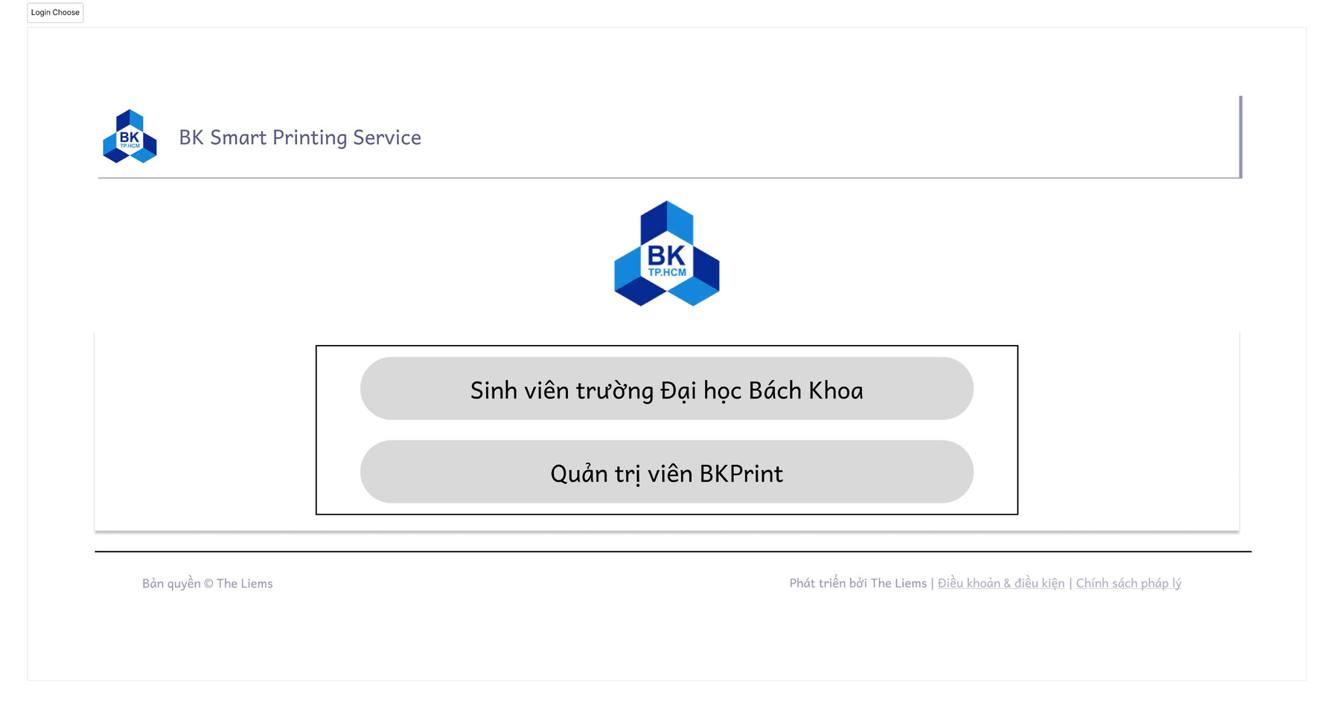
4.4. MVP - User Interface for Printing Document Feature
Trang chọn vai trò

Slide 49
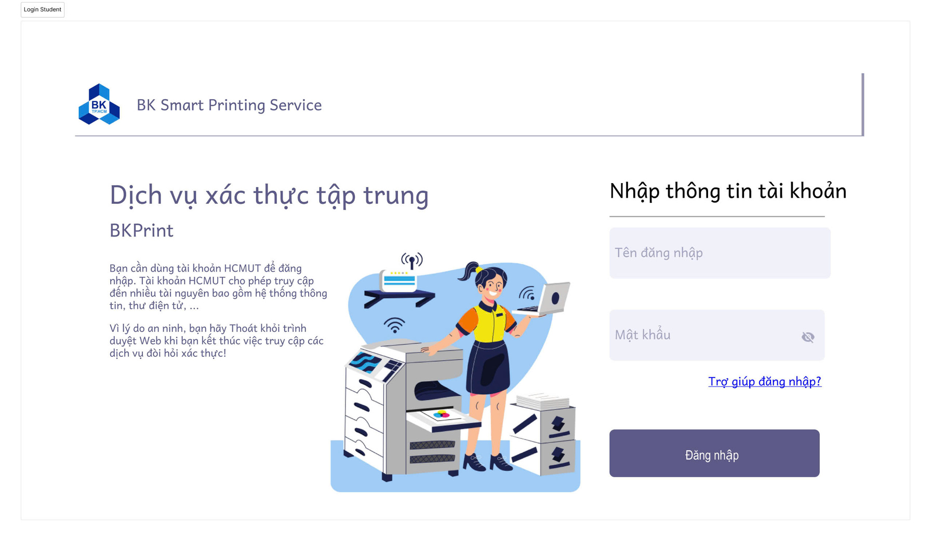
4.4. MVP - User Interface for Printing Document Feature
Đăng nhập

Slide 50
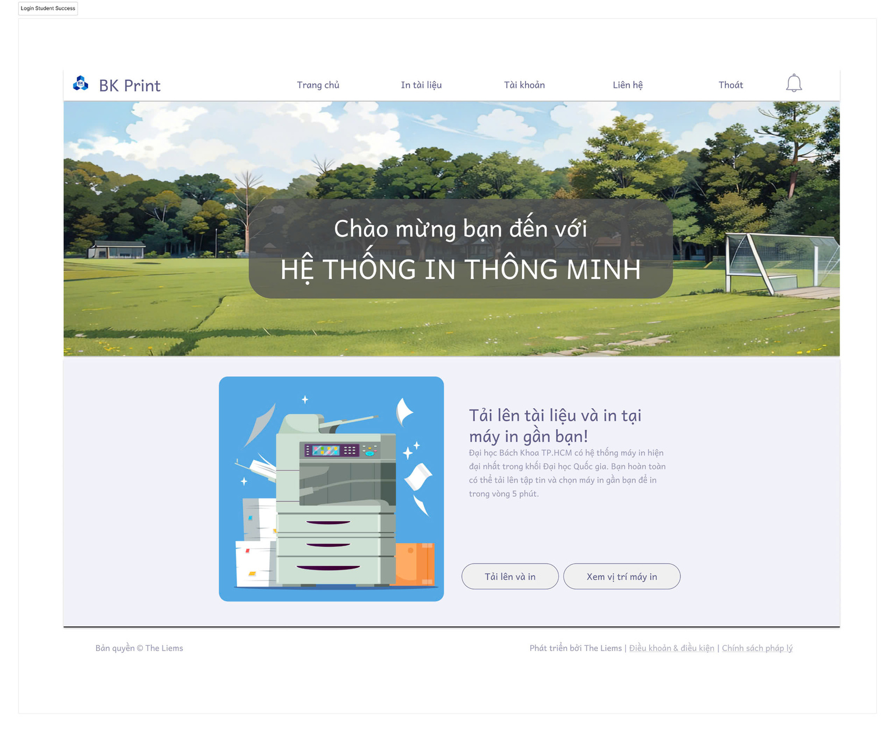
4.4. MVP - User Interface for Printing Document Feature
Trang dashboard sau khi đăng nhập

Slide 51
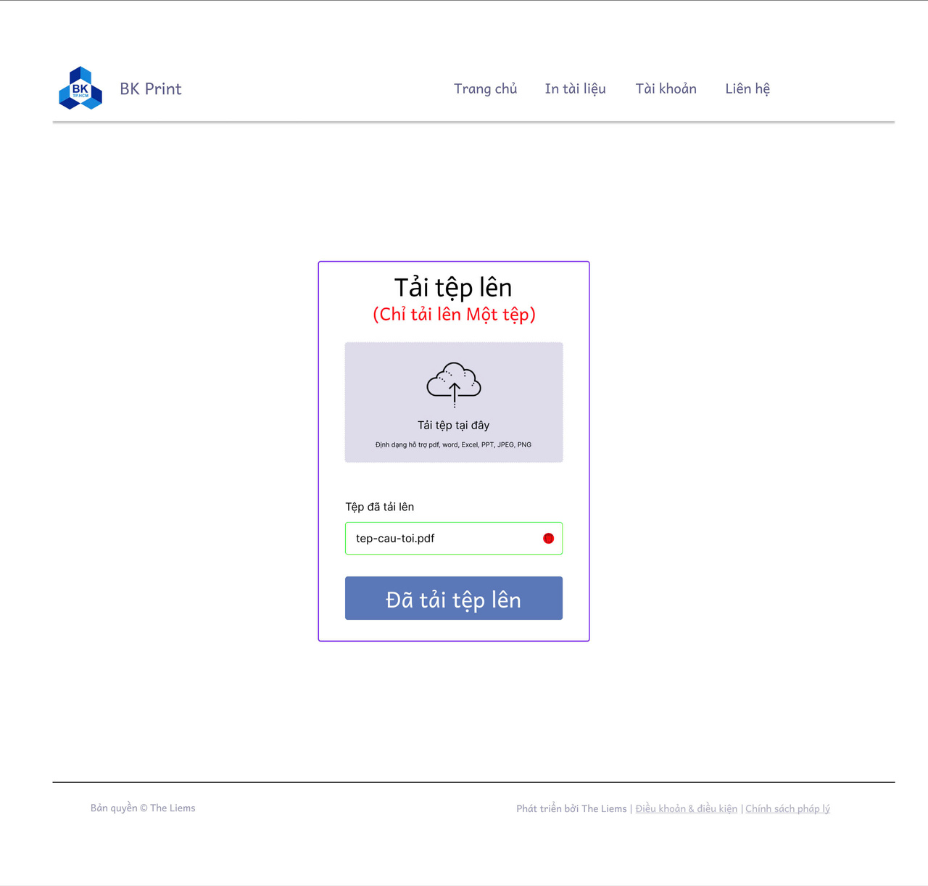
4.4. MVP - User Interface for Printing Document Feature
Tải tệp lên

Slide 52
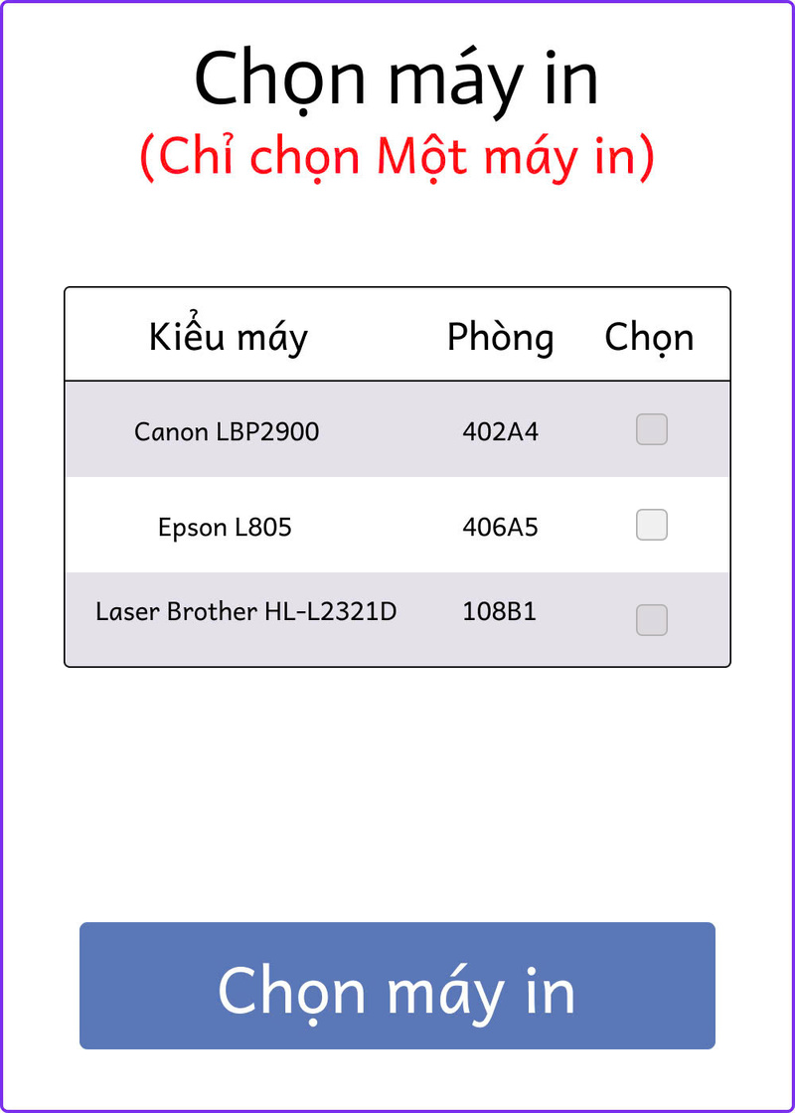
4.4. MVP - User Interface for Printing Document Feature
Chọn máy in

Slide 53
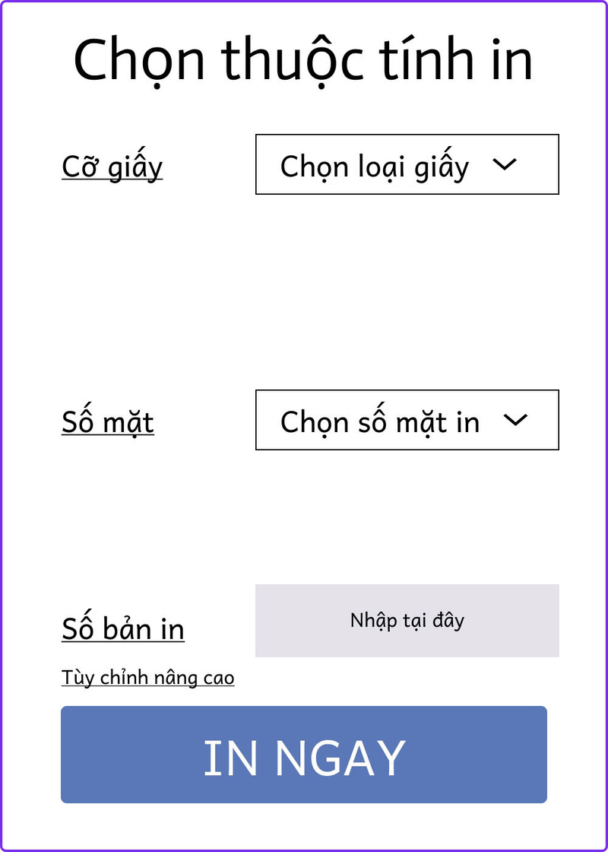
4.4. MVP - User Interface for Printing Document Feature
Bước cuối cùng trước khi xác nhận in

Slide 54
5. ARCHITECTURE DESIGN

Slide 55
5. ARCHITECTURE DESIGN
5.1 Layered Architecture (Kiến trúc phân lớp)
5.2 Data Storage Approach (Lớp cơ sở dữ liệu)
5.3 API Management (Quản lý API)
5.4 Component Diagram

Slide 56
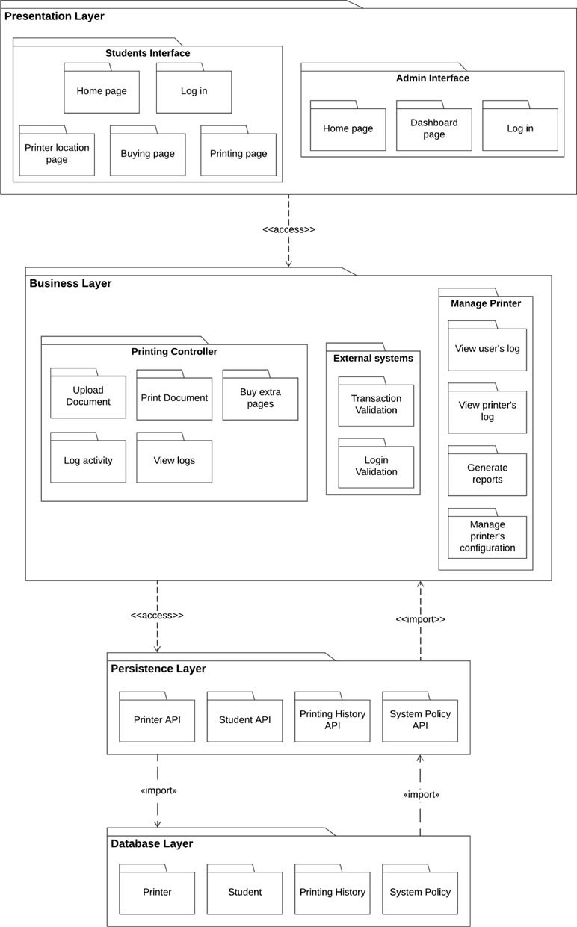
5.1. Layered Architecture
Kiến trúc phân lớp là một mẫu thiết kế được sử dụng để tổ chức hệ thống thành các lớp logic riêng biệt. Mỗi lớp có một bộ trách nhiệm cụ thể và tương tác với các lớp khác thông qua các giao diện hoặc API xác định rõ ràng. Hệ thống trong dự án này bao gồm các lớp sau:
Lớp trình bày (Presentation Layer): Chịu trách nhiệm giao diện và tương tác người dùng.
Lớp logic nghiệp vụ (Business Logic Layer): Xử lý các yêu cầu từ lớp trình bày và giao tiếp với lớp cố định.
Lớp cố định (Persistence Layer): Cung cấp các API để truy cập dữ liệu.
Lớp cơ sở dữ liệu (Database Layer)}: Lưu trữ dữ liệu hệ thống.

Slide 57
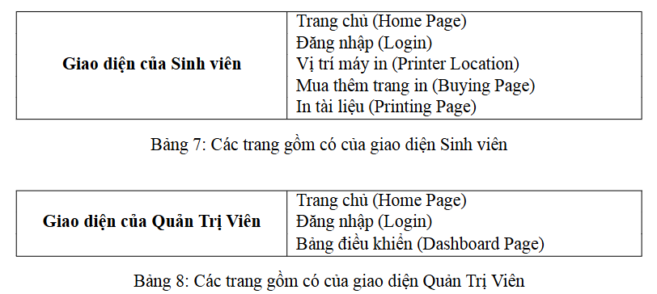
5.1. Layered Architecture
Presentation Layer (Lớp trình bày) chịu trách nhiệm về giao diện và tương tác người dùng. Bao gồm:
Giao diện cho Sinh viên (Student Interface):
Chức năng:
Xem vị trí máy in (Printer Location).
Tải lên và in tài liệu (Printing Page).
Mua thêm trang in (Buying Page).
Mục tiêu:
Cải thiện trải nghiệm in ấn, tiết kiệm thời gian, và tăng tính tiện lợi.
Giao diện cho Quản trị viên (Administration Interface):
Chức năng:
Quản lý toàn diện hệ thống thông qua bảng điều khiển (Dashboard Page).
Theo dõi lịch sử in, tình trạng máy in, và quản lý cấu hình hệ thống.
Mục tiêu:
Tăng cường hiệu quả quản lý và tối ưu hiệu suất hệ thống.

Slide 58
5.1. Layered Architecture
Business Logic Layer (Lớp logic nghiệp vụ):
1. Printing Controller: Xử lý các hoạt động liên quan đến in ấn, bao gồm:
Tải lên tài liệu: Kiểm tra loại tệp, danh sách được phép, và quyết định chấp nhận/từ chối.
In tài liệu: Lấy danh sách máy in, xác định thuộc tính in (giấy, số trang, màu), và cập nhật lịch sử in.
Mua thêm trang: Khi hết số lượng in, hỗ trợ giao dịch trực tuyến để thêm trang in.
Ghi nhật ký hoạt động: Lưu lịch sử giao dịch của sinh viên.
Xem nhật ký: Hiển thị lịch sử in và giao dịch của sinh viên.
2. External Systems (Hệ thống bên ngoài):
Transaction Validation: Xác thực giao dịch thanh toán trực tuyến.
Login Validation: Xác thực người dùng trong HCMUT_SSO.
3. Manage Printers (Quản lý máy in):
View user’s log: Xem lịch sử in của sinh viên.
View printer’s log: Xem lịch sử hoạt động của máy in.
Generate reports: Tạo báo cáo về hoạt động in ấn.
Manage printer’s configuration: Quản lý trạng thái và cấu hình máy in (số trang mặc định, loại tệp cho phép).

Slide 59
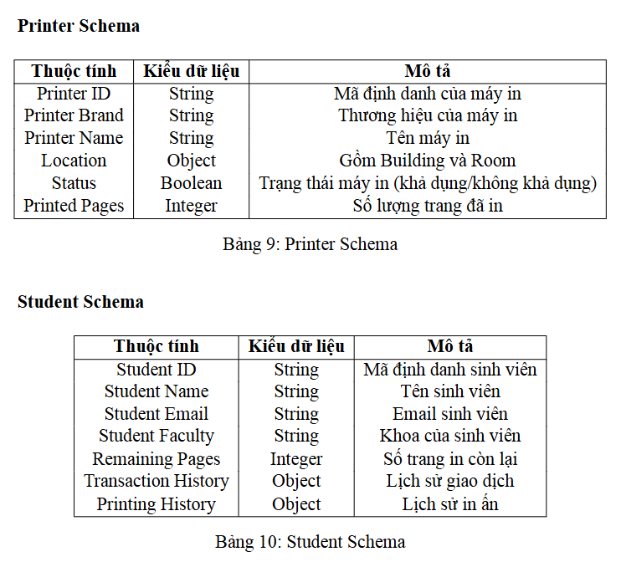
5.2. Data Storage Approach
Dự án sử dụng MongoDB để lưu trữ dữ liệu với các schema chính sau:

Slide 60
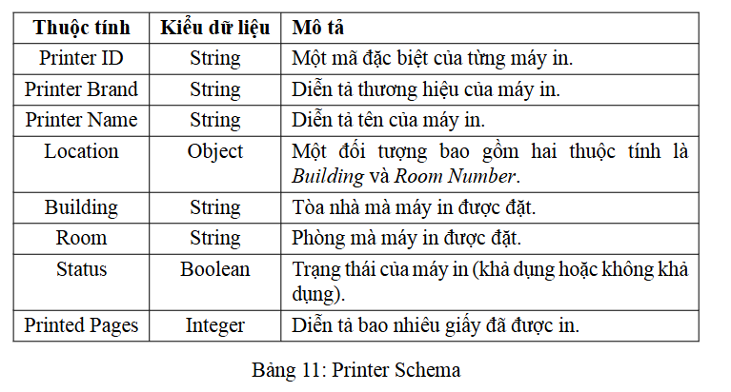
5.2. Data Storage Approach
Data storage approach (Database layer)
Printer

Slide 61
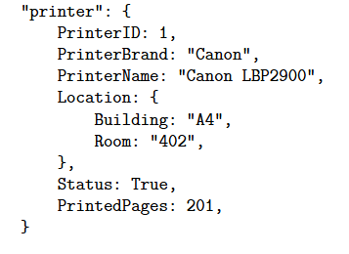
5.2. Data Storage Approach
Lưu ý rằng trong bảng thuộc tính trên, Building và Room là hai thuộc tính phụ (sub-attribute) của Location. Để minh họa rõ hơn về cách lưu trữ dữ liệu của một đối tượng Printer, hãy xem xét ví dụ sau:

Slide 62
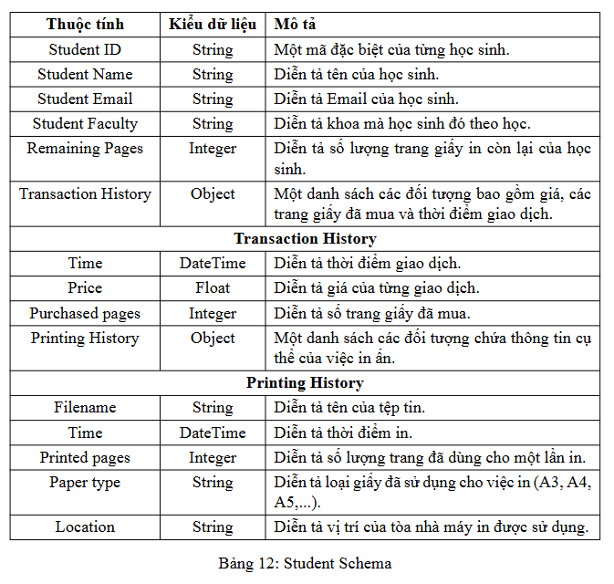
5.2. Data Storage Approach
Student

Slide 63
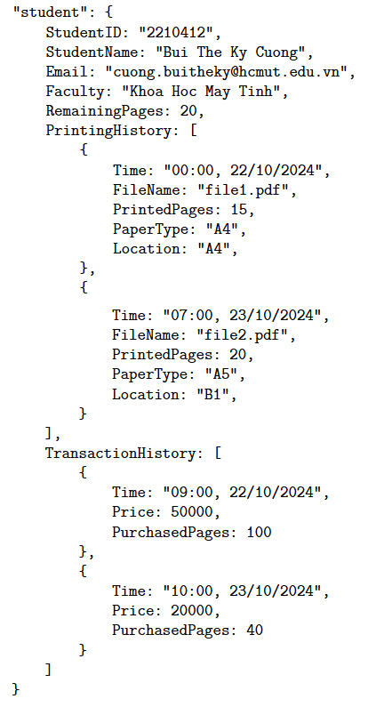
5.2. Data Storage Approach
Lưu ý rằng trong bảng trên, thời gian của Transaction History khác với thời gian của Printing History. Để dễ hình dung hơn cách 1 Student lưu trữ thông tin, ta xem xét ví dụ sau:

Slide 64
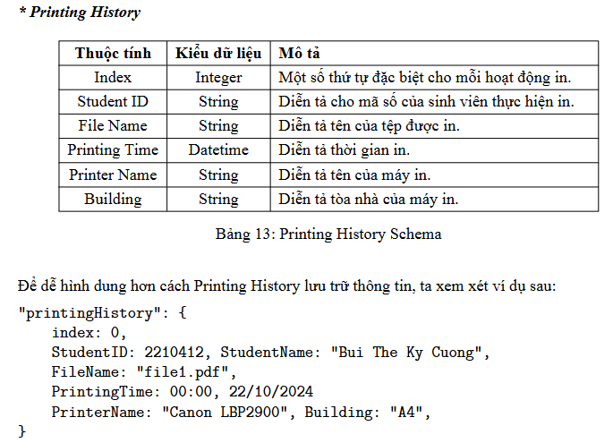
5.2. Data Storage Approach
Printing History

Slide 65
5.2. Data Storage Approach
System Policy

Slide 66
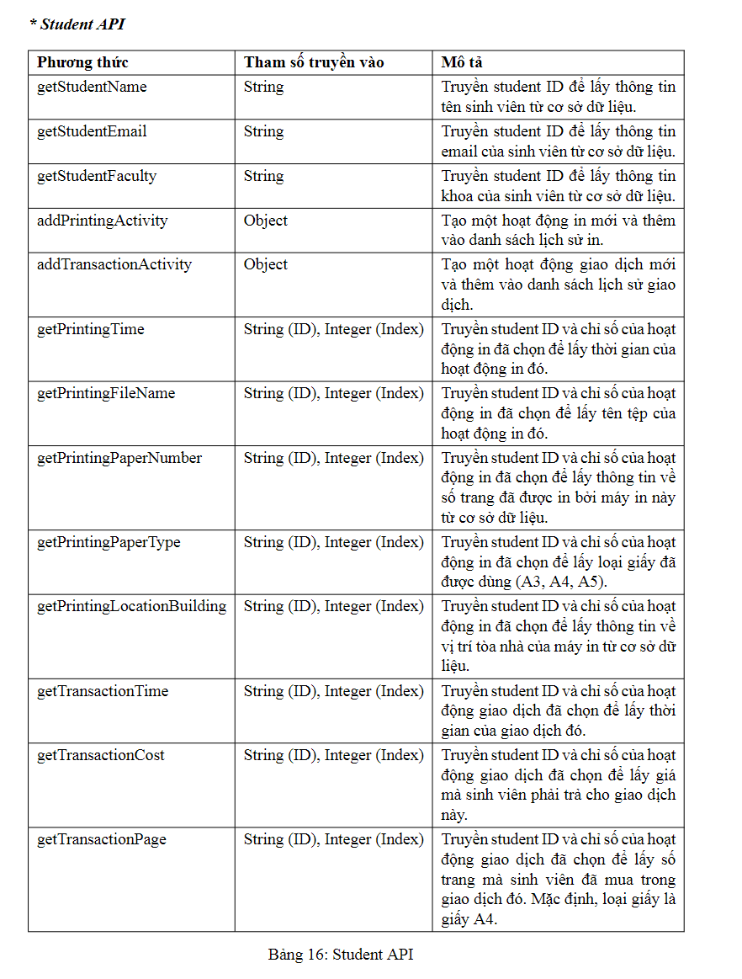
5.3 API Management (Quản lý API)
Khi sinh viên vào trang tài khoản cá nhân của họ, bộ điều khiển sẽ hiển thị tất cả các thông tin
cần thiết thông qua API này. Ví dụ, giao diện người dùng của dự án sẽ bao gồm các thông tin
như sau:
1. Tên sinh viên (Bùi Thế Kỷ Cương)
2. Mã số sinh viên (2210412)
3. Email sinh viên (cuong.buitheky@hcmut.edu.vn)
4. Khoa (Computer Science)
5. Danh sách tất cả các hoạt động in
6. Danh sách tất cả các giao dịch
Hơn nữa, khi sinh viên hoàn thành một công việc in, API này sẽ được gọi để ghi lại hành động
in ấn và hành động giao dịch vào cơ sở dữ liệu.

Slide 67
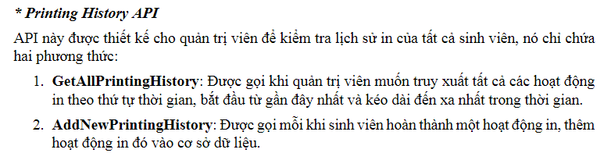
5.3 API Management (Quản lý API)

Slide 68
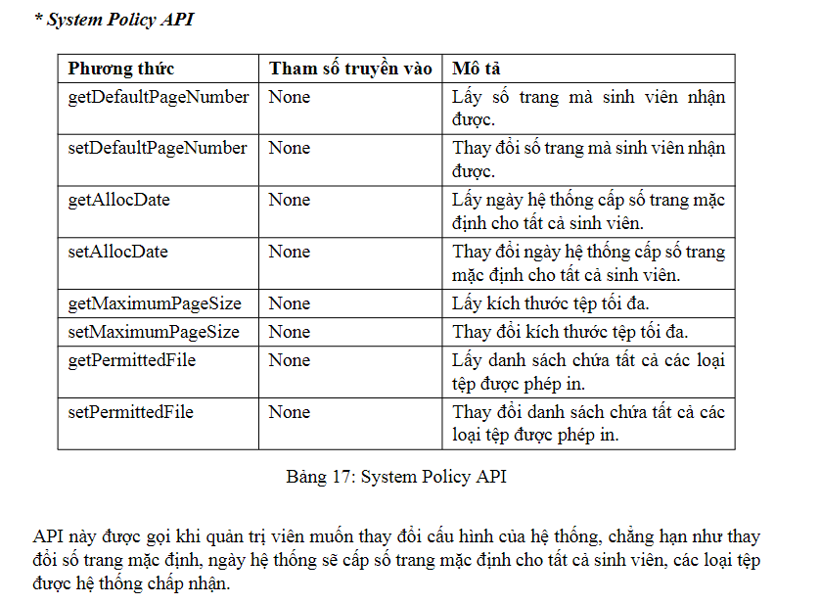
5.3 API Management (Quản lý API)

Slide 69
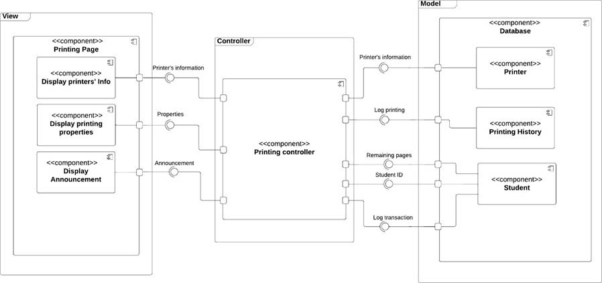
5.4 Component Diagram

Slide 70
5.4 Component Diagram
1. Printing Page (Giao diện người dùng):
Gồm 3 thành phần:
Display printer’s info: Hiển thị danh sách máy in và vị trí.
Display printing properties: Cho phép sinh viên chọn thuộc tính in (kích thước giấy, số trang, chế độ in).
Display announcement: Thông báo khi:
Tài liệu được xử lý xong.
Số trang in còn lại không đủ và cần mua thêm.
2. Controller (Xử lý logic):
Printing Controller thực hiện các tác vụ chính:
Lấy thông tin máy in từ Database (Printer’s info).
Ghi lại nhật ký in (Log printing).
Kiểm tra số trang còn lại (Remaining page).
Xác minh thông tin sinh viên (Student ID).
Ghi lại giao dịch mua trang in (Log transaction).

Slide 71
5.4 Component Diagram
3. Model (Cơ sở dữ liệu):
Gồm 3 thành phần:
Printer: Quản lý thông tin máy in.
Printing History: Lưu trữ lịch sử in.
Student: Quản lý thông tin sinh viên (ID, số trang còn lại, giao dịch).
Mô hình MVC:
View: Hiển thị giao diện người dùng (Printing Page).
Controller: Xử lý logic in ấn thông qua Printing Controller.
Model: Lưu trữ và quản lý dữ liệu liên quan.

Slide 72
CNPM- The Liems
THANKS FOR WATCHING

